Slide 1
CEVID - TJPR
Coordenadoria Estadual da Mulher em Situação de Violência Doméstica e Familiar

Slide 2
Violência Doméstica e Familiar Contra a Mulher
“Esta forma de violência ocorre num contexto social e histórico específico, dado por relações de gênero, tendo sua origem nas relações de desigualdade e poder entre os sexos.” (Saffioti,2002)

Slide 3
Feminicídio
"Nós percebemos a importância da nossa voz quando somos silenciados."
(Malala Yousafzai)

Slide 4
Lei 13.104/2015
Incluiu o FEMINICÍDIO no rol dos Crimes Hediondos
Considera-se que há razões de condição de sexo feminino quando o crime envolve:
I - violência doméstica e familiar;
II - menosprezo ou discriminação à condição de mulher.
Aumento de pena:
§ 7o A pena do feminicídio é aumentada de 1/3 (um terço) até a metade se o crime for praticado:
I - durante a gestação ou nos 3 (três) meses posteriores ao parto;
II - contra pessoa menor de 14 (catorze) anos, maior de 60 (sessenta) anos ou com deficiência;
III - na presença de descendente ou de ascendente da vítima.” (NR)

Slide 5
CEVID-TJPR
MELHORES PRÁTICAS 2018
Ações implementadas pela Coordenadoria Estadual da Mulher em Situação de Violência Doméstica e Familiar até Julho de 2018

Slide 6


ATIVIDADES CEVID 2018
1. CAPACITAÇÃO: Curso de formação continuada para alunos da EMAP, estagiários e assessores das Câmaras Criminais e das Unidades Judiciárias competentes aos casos relativos à Lei Maria da Penha - 17 de agosto - Semana Paz em Casa.
DATA: 17 de agosto de 2018
PARCERIA: ESCOLA DA MAGISTATURA DO PARANÁ – EMAP
2. CAPACITAÇÃO: I Seminário Interinstitucional pela Efetividade na Aplicação da Lei Maria da Penha - Parceria CEVID e Escola Superior da Polícia Civil - dia 2 de agosto.
DATA: 02 de agosto de 2018
PARCERIAS: Escola de Servidores do Judiciário Paranaense – ESEJE e Escola Superior da Polícia Civil

Slide 7
3. CAPACITAÇÃO: Curso de Capacitação para equipes multidisciplinares – Reflexões sobre o trabalho psicossocial no âmbito da Violência Doméstica
DATA: março de 2018
PRCERIAS: JUIZADOS DE VIOLÊNCIA DOMÉSTICA E FAMILIAR DO ESTADO DO PARANÁ
4. PESQUISA: Visita à Penitenciária Feminina de Piraquara para conhecer a realidade local e as necessidades das custodiadas
DATA: 19 DE julho de 2018
PARCERIAS: PENITENCIÁRIA ESTADUAL FEMININA
5. PESQUISA: Levantamento de dados estatísticos relativos a processos de feminicídio junto às Comarcas do Estado
DATA: janeiro a dezembro de 2018
PARCERIAS: CEVID, CARTÓRIOS E DTIC
6. FORÇA-TAREFA: Força-tarefa para cumprimento de mandados pendentes no 1º e no 2º Juizados de Violência Doméstica e Familiar contra a Mulher de Curitiba e no Posto Avançado da Casa da Mulher Brasileira
DATA: julho a dezembro de 2018
PARCERIAS: JUIZADOS DE VIOLÊNCIA DOMÉSTICA E FAMILIAR DE CURITIBA

Slide 8
7. CONVÊNIO: Implantação da Patrulha Maria da Penha em Araucária
DATA: fevereiro de 2018
PARCERIAS: FORO REGIONAL DE ARAUCÁRIA
8. CONVÊNIO: Articulação com a Prefeitura e a Segurança Pública para implantação da Patrulha Maria da Penha no município de Colombo
DATA: JUNHO DE 2018
PARCERIAS: FORO REGIONAL DE COLOMBO
9. MAPEAMENTO: Mapeamento do desenho organizacional dos Setores Psicossociais e perfil profissional das equipes multidisciplinares atuantes nas causas de Violência Doméstica e Familiar contra a Mulher do TJPR, para fins de estruturação mínima, aprimoramento e capacitação, bem como para implantação de rede estadual permanente de comunicação entre as equipes multidisciplinares
DATA: JANEIRO A DEZEMBRO DE 2018
PARCERIAS: JUIZADOS DE VIOLÊNCIA DOMÉSTICA E FAMILIAR DO ESTADO DO PARANÁ E UFPR

Slide 9
10. PROTOCOLO PADRONIZADO DE ATENDIMENTO: Criação de protocolo de procedimentos padronizados das equipes multidisciplinares atuantes nas causas de violência doméstica e familiar contra a mulher do TJPR
DATA: JANEIRO A DEZEMBRO DE 2018
PARCERIAS: JUIZADOS DE VIOLÊNCIA DOMÉSTICA E FAMILIAR DO ESTADO DO PARANÁ E UFPR.
11. PROJETO: Projeto para inserção de questões de violência doméstica no Boletim de Ocorrência para instrução dos requerimentos de Medidas Protetivas
DATA: MAIO 2018
PARCERIAS: CEVID, JVD E POLÍCIA MILITAR.
12. PROJETO: Projeto para inclusão das Medidas Protetivas de Urgência no sistema de consulta aos cadastros dos órgãos da segurança pública.
DATA: JANEIRO A DEZEMBRO DE 2018
PARCERIAS: CEVID E SESP/PR no âmbito dos Juizados de Violência Doméstica e Varas Criminais com tal competência.
13. COMUNICAÇÃO: Alimentação periódica da página web da CEVID com informações, notícias, artigos e vídeos institucionais relativos à violência doméstica e familiar contra a mulher e Alimentação periódica da página web da CEVID com informações, notícias, artigos e vídeos institucionais relativos à violência doméstica e familiar contra a mulher

Slide 10
14. COMUNICAÇÃO: Contato periódico com os magistrados do Estado atuantes nos casos da Lei Maria da Penha para tratar de políticas públicas, projetos em andamento e eventuais dificuldades enfrentadas pelas Comarcas.
15. COMUNICAÇÃO: Projeto para a realização de intimações por meio do aplicativo de mensagens instantâneas Whatsapp em casos de violência doméstica;
16. PROJETO DE TRADUÇÃO DA LEI MARIA DA PENHA PARA LINGUA INDÍGENAS - LARANJEIRAS DO SUL: Contribuir para que as mulheres indígenas conheçam seus direitos; traduzir a Lei Maria da Penha na Língua Indígena.

Slide 11
XII Jornada da Lei Maria da Penha
BOAS PRÁTICAS PARA MONITORAMENTO DOS CASOS DE FEMINICÍDIO
PARAMETRIZAÇÃO

Slide 12
OBJETIVO
Implementação do levantamento manual, junto às Comarcas do Estado, dos dados estatísticos referentes à violência doméstica e familiar contra a mulher, alternativamente à coleta por meio eletrônico, para dirimir incongruências decorrentes de dificuldades técnicas relativas à parametrização nos sistemas informatizados utilizados para esse fim.

Slide 13
Procedimento para Controle Do Andamento Processual
Pesquisa em casos de Feminicídio:
A Coordenadoria da Mulher em Situação de Violência Doméstica e Familiar do Tribunal de Justiça do Estado do Paraná realiza periódica e minuciosa pesquisa dos casos de Feminicídio em efetivo andamento no Estado do Paraná.
2. Levantamento de dados:
A equipe ocupa-se de trabalho de contato com todos os servidores do Estado atuantes em serventias com competência para processar feitos da Lei Maria da Penha, em cada um dos cartórios, das 161 comarcas (176 juízos), para colher dados dos Feminicídios que se encontram em trâmite.
3. Atualização de planilha:
A CEVID mantém, desta forma, planilha atualizada semanalmente, de todos os casos de Feminicídios contendo o número do feito, nome da(s) vítima(s), última movimentação processual, casos em que há sigilo, condição de menoridade e condições especiais das vítimas, se existentes.

Slide 16
Dados colhidos
Comarca
Número do Processo
Nome da Vítima
Ultima Movimentação (constando data)
Necessidade Especial, se existente
Segredo de Justiça, se for o caso
Se processo já está digitalizado

Slide 17
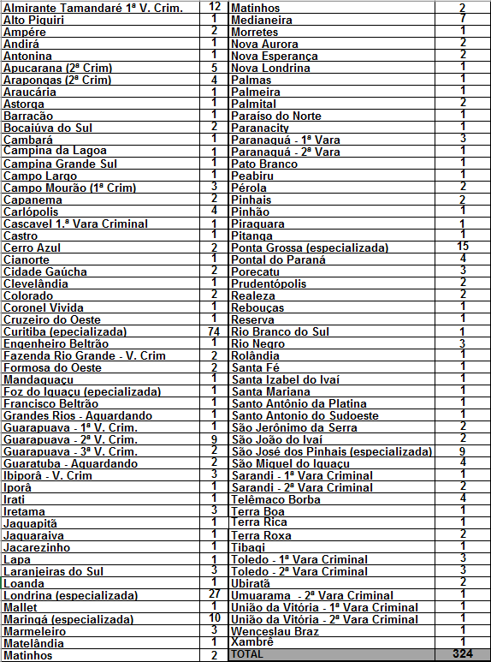
324 AÇÕES PENAIS DE FEMINICÍDIO

Slide 18
METODOLOGIA
Sistema PROJUDI (Processo Judicial Digital) na Mesa da CEVID do quantitativo de feitos por comarca;
Contato telefônico com equipes das Varas competentes para julgar os feitos de Feminicídos;
Contato via Lync – Skype for Business (Software de Comunicação Interna) com equipes das Varas competentes para julgar os feitos de Feminicídos;
Contato via Mensageiro (Sistema de Correspondência eletrônica institucional) com equipes das Varas competentes para julgar os feitos de Feminicídos;
Comparativo entre todos os dados captados para aferir o número exato de Feminicídios em andamento em cada comarca, atualizados semanalmente, junto aos 176 Juízos competentes para processamento dos feitos em questão.

Slide 19
CONCLUSÃO
A metodologia ora descrita configura uma alternativa viável e eficaz à coleta automatizada mediante plataformas de processo eletrônico tais como o PROJUDI, até que sejam dirimidas as dificuldades técnicas que geram incongruências nas informações obtidas por meio de tais sistemas informatizados.

Slide 20

I Seminário Interinstitucional pela Efetividade na Aplicação da Lei Maria da Penha - 02 de agosto de 2018

Slide 21

VÍDEO SEMINÁRIO
(vídeo completo estará disponível no site www.tjpr.jus.br/cevid)
INSTITUIÇÕES PARTICIPANTES:

Slide 22
PROBLEMATIZAÇÃO
Em que pese a Lei Maria da Penha tenha previsto, nos incisos de seu artigo 7º, diversas formas de violência contra a mulher, a prática vem revelando algumas dificuldades que merecem a atenção de todos os atores envolvidos.
Nos casos em que a vítima passe por violências que não configurem algum dos tipos penais elencados em nosso sistema jurídico, como alguma violência psicológica ou patrimonial, tem-se observado contratempos para o seu atendimento, diante da negativa pela Delegacia para a lavratura de boletim de ocorrência ou de termo circunstanciado acerca dos fatos narrados pela vítima. A ausência de um protocolo que venha dar encaminhamento a essas espécies de violações impede, por vezes, que a vítima obtenha o auxílio necessário à cessação dessas condutas combatidas pela Lei Maria da Penha.
Nesta seara, o Seminário buscou analisar, debater e pormenorizar acerca da necessidade da existência de um protocolo, fluxograma, documento que registre o atendimento inicial da mulher, ou até mesmo de uma solução legislativa para que, sejam pautadas soluções para que a vítima dessas formas de violência sinta-se protegida pelo sistema e tenha o amparo legal que lhe é de direito.

Slide 23
PROPOSTAS – CARTA DE CURITIBA
1. A Lei Maria da Penha deve ser compreendida como um ato normativo de caráter híbrido e não meramente material penal: as conclusões tomadas no Seminário Interinstitucional pela Efetividade na Aplicação da Lei Maria da Penha pugnaram pela necessidade de apresentação de projeto de lei ao Congresso Nacional com o objetivo de alterar a Lei Maria da Penha, estabelecendo expressamente no texto o caráter cível e autônomo das medidas protetivas e fixando-se a desnecessidade de eventual procedimento criminal, em conformidade com o Enunciado de número 45 do FONAVID.
2. Criação de um protocolo integrado de atendimento à vítima de violência contendo as posturas e direcionamentos atinentes a todos os atores envolvidos no atendimento da vítima de violência.

Slide 24
3. Criação de um banco de dados de medidas protetivas de urgência.- A necessidade de tal medida advém da imprescindibilidade de melhoria de comunicação e acesso às medidas protetivas vigentes, principalmente por parte da Guarda Municipal – a Patrulha Maria da Penha – e das Polícias Militar e Civil, tendo em vista que estes órgãos carecem de acesso imediato e efetivo ao bando de dados exclusivo do Poder Judiciário.
4. Criação de sistema de citação do agressor mais eficiente.
5. Criação de nova modalidade de sanção ao agressor condenado criminalmente: Recomenda-se a criação legislativa de nova espécie de punição a ser aplicada ao agressor condenado consistente em participação obrigatória em curso multidisciplinar a respeito da violência de gênero.

Slide 25
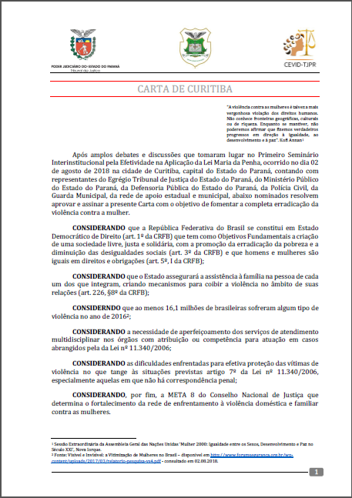
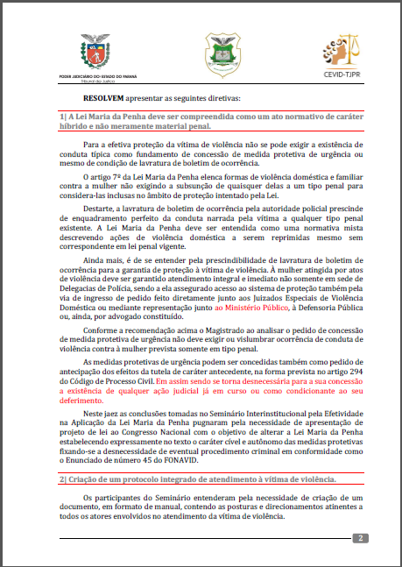
Carta de Curitiba

Slide 26
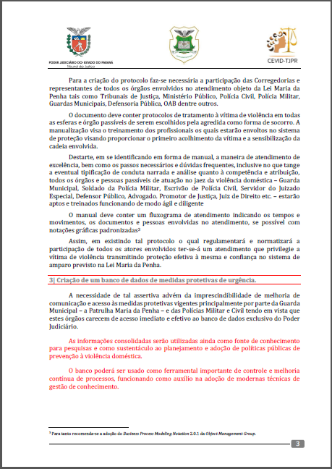
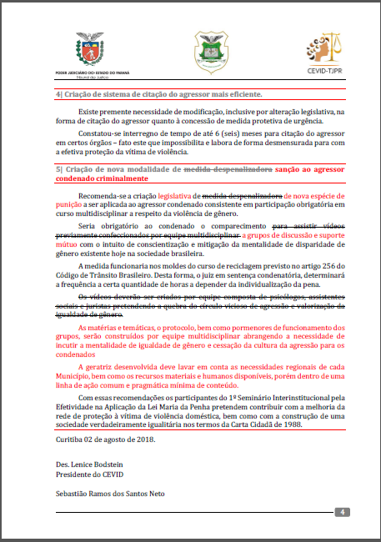
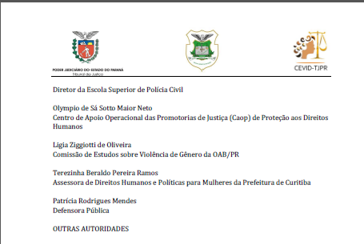

Slide 27
PROJETO DE TRADUÇÃO DA LEI MARIA DA PENHA PARA LINGUA INDÍGENAS

Slide 28
Objetivo Geral: Contribuir para que as mulheres indígenas conheçam seus direitos.
Objetivo Específico:
Traduzir a Lei Maria da Penha para a Língua Indígena;
Oportunizar às Alunas Indígenas, estudantes na Universidade Federal da Fronteira Sul, acessibilidade à Lei Maria da Penha em sua própria língua;
Contribuir para a formação acadêmica das alunas através do conhecimento dos Direitos das Mulheres buscando sua efetivação;
Dar a conhecer às mulheres indígenas a Lei Maria da Penha na sua língua materna.
O Conselho Municipal dos Direitos da Mulher, ao realizar palestras nas Escolas Públicas Municipais e Estaduais e nas Universidades, diagnosticou a necessidade de levar o conhecimento da Lei Maria da Penha aos indígenas, tendo em vista o número elevado de crimes de violência doméstica contra a mulher indígena na região. Mesmo sabendo que o Povo Indígena tem seus costumes e leis próprias, buscaram-se informações sobre o número de violências que aconteciam em suas terras com as mulheres e crianças indígenas, as quais sofrem vários tipos de violências, principalmente, a violência sexual.

Slide 29
Com a participação das Alunas Indígenas da UFFS, vimos à possibilidade de elaborarmos um Projeto de Pesquisa na UFFS Campus Laranjeiras do sul - Paraná para que as Alunas de Graduação traduzissem a Lei Maria da Penha para língua indígena Kaingang e Guarani, e assim tivessem acesso à Lei tanto as alunas quanto os seus familiares.
Apresentada a ideia às instituições que compõem a Rede de enfrentamento a violência contra a mulher e o projeto foi levado ao Poder Judiciário e ao Ministério Público, para que se trabalhar esse projeto não só no município, mas sim na Comarca de Laranjeiras do Sul.
Inicialmente, uma Cartilha com a Lei Maria da Penha, em Português, foi lançada e distribuída para a população Laranjeirense na rede Pública e Municipal, Universidades, e para a população em geral, através da Secretaria de Assistência Social Cras, Creas, Secretaria de Saúde, Postos e Agentes de Saúde, bem como no Fórum da Comarca pelo Ministério Publico.

Slide 31
A tradução dessa Cartilha, iniciada em 2017, deverá ser concluída até o final do mês de setembro, ocasião em que será apresentada aos integrantes da Rede.
Será fundamental a realização de parcerias para a publicação da Cartilha da Lei Maria da Penha para os povos Indígenas Kaingang e Guarani, com uma nova arte e apoiadores.
A previsão para seu lançamento é novembro de 2018 — em alusão ao Dia Internacional de Combate a Violência Contra a Mulher.

Slide 32
Participantes do Projeto:
Conselho Municipal dos Direitos da Mulher
Universidade Federal da Fronteira Sul — Laranjeiras do Sul
Poder Judiciário
Ministério Público
Conselho da Comunidade
OAB
Comissão da Mulher Advogada de Laranjeiras do Sul
Elaboração do Projeto
Terezinha Penafiel dos Santos — CMDM
Maria Eloa Ghelen — UFFS-Laranjeiras do Sul-Pr

Slide 33
CONTATO:
(41)3200-3556
(41)3200-3558
TJPR
cevid@tjpr.jus.br

